Slide 1
ФЕДЕРАЛЬНАЯ АНТИМОНОПОЛЬНАЯ СЛУЖБА
Калмыцкое УФАС России
«Недобросовестная конкуренция»
Элиста, январь 2018 года

Slide 2
статья 14.1 Запрет на недобросовестную конкуренцию путем дискредитации
Не допускается недобросовестная конкуренция путем дискредитации, то есть распространения ложных, неточных или искаженных сведений, которые могут причинить убытки хозяйствующему субъекту и (или) нанести ущерб его деловой репутации, в том числе в отношении:
1) качества и потребительских свойств товара, предлагаемого к продаже другим хозяйствующим субъектом-конкурентом, назначения такого товара, способов и условий его изготовления или применения, результатов, ожидаемых от использования такого товара, его пригодности для определенных целей;
2) количества товара, предлагаемого к продаже другим хозяйствующим субъектом-конкурентом, наличия такого товара на рынке, возможности его приобретения на определенных условиях, фактического размера спроса на такой товар;
3) условий, на которых предлагается к продаже товар другим хозяйствующим субъектом-конкурентом, в частности цены товара.
, в частности цены товара.

Slide 3
Статья 14.1
Признаки дискредитации
Распространение информации
Недостоверноть (искаженность) информации
Причинение вреда (деловой репутации)

Slide 4
Ст. 14.2 запрет на недобросовестную конкуренцию путем введения в заблуждение
Не допускается недобросовестная конкуренция путем введения в заблуждение, в том числе в отношении:
1) качества и потребительских свойств товара, предлагаемого к продаже, назначения такого товара, способов и условий его изготовления или применения, результатов, ожидаемых от использования такого товара, его пригодности для определенных целей;
2) количества товара, предлагаемого к продаже, наличия такого товара на рынке, возможности его приобретения на определенных условиях, фактического размера спроса на такой товар;
3) места производства товара, предлагаемого к продаже, изготовителя такого товара, гарантийных обязательств продавца или изготовителя;
4) условий, на которых товар предлагается к продаже, в частности цены такого товара.

Slide 5
Статья 14.2
Введение в заблуждение является следствием распространения не негативной информации, как в дискредитации, а позитивной, и ее содержание касается деятельности самого распространителя и (или) его товара
Перечень обстоятельств, относительно которых потребитель может быть введен в заблуждение, является открытым.

Slide 6
Ст. 14.3 Запрет на недобросовестную конкуренцию путем некорректного сравнения
Не допускается недобросовестная конкуренция путем некорректного сравнения хозяйствующего субъекта и (или) его товара с другим хозяйствующим субъектом-конкурентом и (или) его товаром, в том числе:
1) сравнение с другим хозяйствующим субъектом-конкурентом и (или) его товаром путем использования слов "лучший", "первый", "номер один", "самый", "только", "единственный", иных слов или обозначений, создающих впечатление о превосходстве товара и (или) хозяйствующего субъекта, без указания конкретных характеристик или параметров сравнения, имеющих объективное подтверждение, либо в случае, если утверждения, содержащие указанные слова, являются ложными, неточными или искаженными;
2) сравнение с другим хозяйствующим субъектом-конкурентом и (или) его товаром, в котором отсутствует указание конкретных сравниваемых характеристик или параметров либо результаты сравнения не могут быть объективно проверены;
3) сравнение с другим хозяйствующим субъектом-конкурентом и (или) его товаром, основанное исключительно на незначительных или несопоставимых фактах и содержащее негативную оценку деятельности хозяйствующего субъекта-конкурента и (или) его товара.

Slide 7
Статья 14.3
Первый вид некорректного сравнения представляет имеет отношение к неограниченному кругу хозяйствующих субъектов-конкурентов и (или) их товаров.
Второй вид распространяется на некорректное сравнение с конкретным хозяйствующим субъектом - конкурентом (товаром).
Третий вид некорректного сравнения предполагает, что сравнение должно быть построено с использованием неправильных логических операций таким образом, что его достоверность объективно не может быть ни подтверждена, ни опровергнута.

Slide 8
Ст. 14.4 Запрет на недобросовестную конкуренцию, связанную с приобретением и использованием исключительного права на средства индивидуализации юридического лица, средства индивидуализации товаров, работ или услуг
1. Не допускается недобросовестная конкуренция, связанная с приобретением и использованием исключительного права на средства индивидуализации юридического лица, средства индивидуализации товаров, работ или услуг (далее - средства индивидуализации).
2. Решение антимонопольного органа о нарушении положений части 1 настоящей статьи в отношении приобретения и использования исключительного права на товарный знак направляется заинтересованным лицом в федеральный орган исполнительной власти по интеллектуальной собственности для признания недействительным предоставления правовой охраны товарному знаку.

Slide 9
Средства индивидуализации юридического лица, товаров, работ, услуг
Статья 1225. Охраняемые результаты интеллектуальной деятельности и средства индивидуализации
1. Результатами интеллектуальной деятельности и приравненными к ним средствами индивидуализации юридических лиц, товаров, работ, услуг и предприятий, которым предоставляется правовая охрана (интеллектуальной собственностью), являются:
13) фирменные наименования;
14) товарные знаки и знаки обслуживания;
15) наименования мест происхождения товаров;
16) коммерческие обозначения.

Slide 10
Ст. 14.5 запрет на недобросовестную конкуренцию, связанную с результатами интеллектуальной деятельности
Не допускается недобросовестная конкуренция путем совершения хозяйствующим субъектом действий по продаже, обмену или иному введению в оборот товара, если при этом незаконно использовались результаты интеллектуальной деятельности, за исключением средств индивидуализации, принадлежащих хозяйствующему субъекту-конкуренту.

Slide 11
Статья 1225 Гражданского Кодекса
К результатам интеллектуальной деятельности, подлежащих рассмотрению в данной форме недобросовестной конкуренции, в соответствии с частью 1 статьи 1225 ГК РФ относятся произведения науки, литературы и искусства; программы для электронных вычислительных машин (программы для ЭВМ); базы данных; исполнения; фонограммы; сообщение в эфир или по кабелю радио- или телепередач (вещание организаций эфирного или кабельного вещания); изобретения; полезные модели; промышленные образцы; селекционные достижения; топологии интегральных микросхем; секреты производства (ноу-хау)

Slide 12
Статья 14.6 Запрет на недобросовестную конкуренцию, связанную с созданием смешения
Не допускается недобросовестная конкуренция путем совершения хозяйствующим субъектом действий (бездействия), способных вызвать смешение с деятельностью хозяйствующего субъекта-конкурента либо с товарами или услугами, вводимыми хозяйствующим субъектом-конкурентом в гражданский оборот на территории Российской Федерации, в том числе:
1) незаконное использование обозначения, тождественного товарному знаку, фирменному наименованию, коммерческому обозначению, наименованию места происхождения товара хозяйствующего субъекта-конкурента либо сходного с ними до степени смешения, путем его размещения на товарах, этикетках, упаковках или использования иным образом в отношении товаров, которые продаются либо иным образом вводятся в гражданский оборот на территории Российской Федерации, а также путем его использования в информационно-телекоммуникационной сети "Интернет", включая размещение в доменном имени и при других способах адресации;
2) копирование или имитация внешнего вида товара, вводимого в гражданский оборот хозяйствующим субъектом-конкурентом, упаковки такого товара, его этикетки, наименования, цветовой гаммы, фирменного стиля в целом (в совокупности фирменной одежды, оформления торгового зала, витрины) или иных элементов, индивидуализирующих хозяйствующего субъекта-конкурента и (или) его товар.

Slide 13
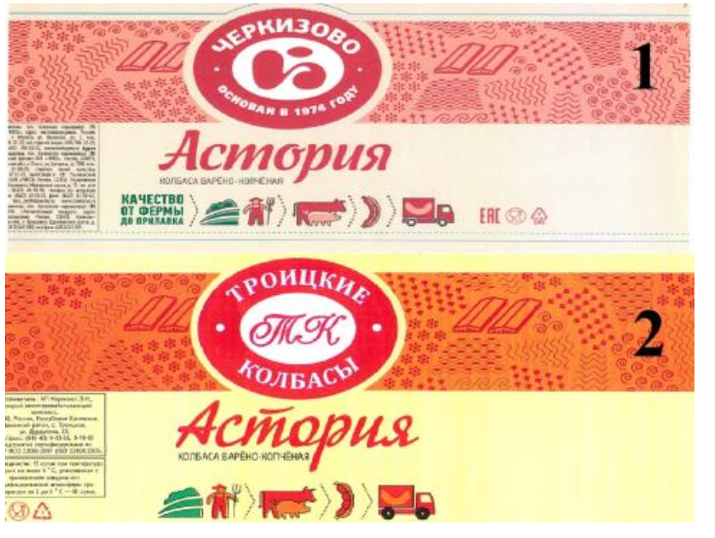
Решение Калмыцкого УФАС России

Slide 14
Ст. 14.7 Запрет на недобросовестную конкуренцию, связанную с незаконным получением, использованием, разглашением информации, составляющую коммерческую или иную охраняемую законом тайну
Не допускается недобросовестная конкуренция, связанная с незаконным получением, использованием или разглашением информации, составляющей коммерческую или иную охраняемую законом тайну, в том числе:
1) получение и использование указанной информации, обладателем которой является другой хозяйствующий субъект-конкурент, без согласия лица, имеющего право ею распоряжаться;
2) использование или разглашение указанной информации, обладателем которой является другой хозяйствующий субъект-конкурент, вследствие нарушения условий договора с лицом, имеющим право ею распоряжаться;
3) использование или разглашение указанной информации, обладателем которой является другой хозяйствующий субъект-конкурент и которая получена от лица, имеющего или имевшего доступ к указанной информации вследствие выполнения служебных обязанностей, если не истек установленный законом или договором срок ее неразглашения.

Slide 15
Статья 14.7
В состав нарушения входят два действия: получение и использование.
Под получением информации следует понимать возможность ознакомления со сведениями, составляющими охраняемую законом тайну хозяйствующего субъекта - конкурента,
под использованием - применения указанных сведений с целью получения преимуществ при осуществлении предпринимательской деятельности.

Slide 16
Ст. 14.8 Запрет на иные формы недобросовестной конкуренции.
Не допускаются иные формы недобросовестной конкуренции наряду с предусмотренными статьями 14.1 - 14.7 настоящего Федерального закона.

Slide 17
Статья 14.8.
В данный состав входят любые формы недобросовестной конкуренции, не вошедшие в статьи 14.1-14.7 Закона о защите конкуренции.
Например, Калмыцким УФАС России были выданы 5 предупреждений по ст. 14.8 Страховым организациям.
Нарушение выразилось в применении понижающих значений коэффициента КБМ, без использования информации из автоматизированной информационной системы обязательного страхования при расчете суммы страховой премии по транспортным средствам заказчика в заявке на участие в открытом конкурсе на оказание услуг по обязательному страхованию гражданской ответственности владельцев транспортных средств (ОСАГО),

Slide 18
СПАСИБО ЗА ВНИМАНИЕ !
18

